Slide 1
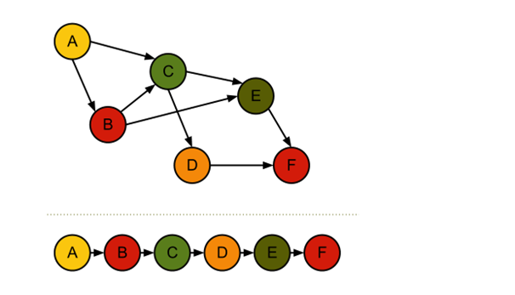
Algorithmik WS 2019/20
D Rot Topologische Sortierung
Bastian Abt Finn Wehn Jannick Alexander Philipp Zeitel

Slide 2
Topologische Sortierung - Einführung
graphbasierten Anwendungen
azyklischer gerichteter Graph (directed acyclic graph / DAG)
Graph ist gerichtet
Graph hat keine Zyklen

Slide 3
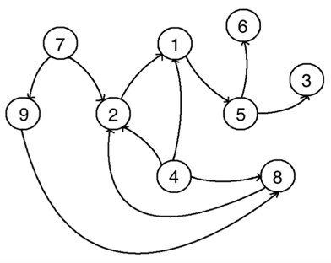
Topologische Sortierung - Einführung
Es spielt keine Rolle, dass…
mehrere Elemente ohne Vorgänger existieren.
manche Elemente mehrere Nachfolger haben.
manche Elemente mehrere Vorgänger haben.
Eine topologische Sortierung ist nicht unbedingt eindeutig! Mehrere Lösungen möglich.

Slide 4
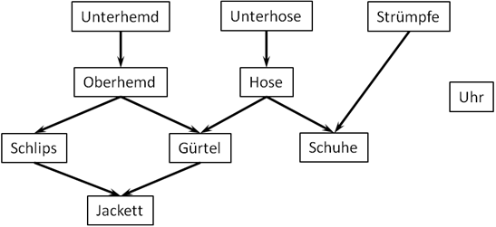
Topologische Sortierung – Abstraktes Beispiel
Elemente: Unterhemd Relationen: Unterhemd vor Oberhemd
Unterhose Oberhemd vor Schlips
Strümpfe Oberhemd vor Gürtel
Oberhemd Schlips vor Jackett
Hose Gürtel vor Jackett
Schlips Unterhose vor Hose
Gürtel Hose vor Gürtel
Schuhe Hose vor Schuhe
Jackett Strümpfe vor Schuhe
Uhr Uhr

Slide 5
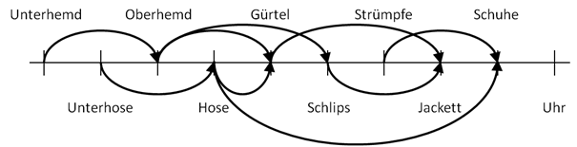
Topologische Sortierung – Abstraktes Beispiel
Eine topologische Sortierung beschreibt nun eine sequentielle Folge der Kleidungsstücke, zum Beispiel:
(Unterhemd, Unterhose, Oberhemd, Hose, Gürtel, Schlips. Strümpfe, Jackett, Schuhe, Uhr)

Slide 6
Ablauf
1) Knoten mit Null Vorgängern bestimmen
2) Einen Beliebigen dieser "Null-Vorgänger-Knoten" auswählen
-> Reihenfolge irrelevant
3) Diesen Knoten markieren und in Output schreiben
4) Bei allen Nachfolgern dieses Knotens ebenfalls 1 abziehen
5) Durch alle Schritte iterieren 1-4

Slide 7
Noch zu tun
PseudoCode?
Laufzeit?
Wege Suche
Vorbedingung (Code?)

